Slide 1
Нумерация чисел в пределах 20
Презентацию подготовила учитель начальных классов МАОУ СОШ № 5 г. Лабытнанги
Никитинская Ирина Денисовна

Slide 2

Устный счёт
https://learningapps.org/display?v=pf1cox4j318 LearningApps.org
Notes:
К нам сегодня на урок пришел гость, чтобы узнать, кто это, мы должны решить примеры.

Slide 3
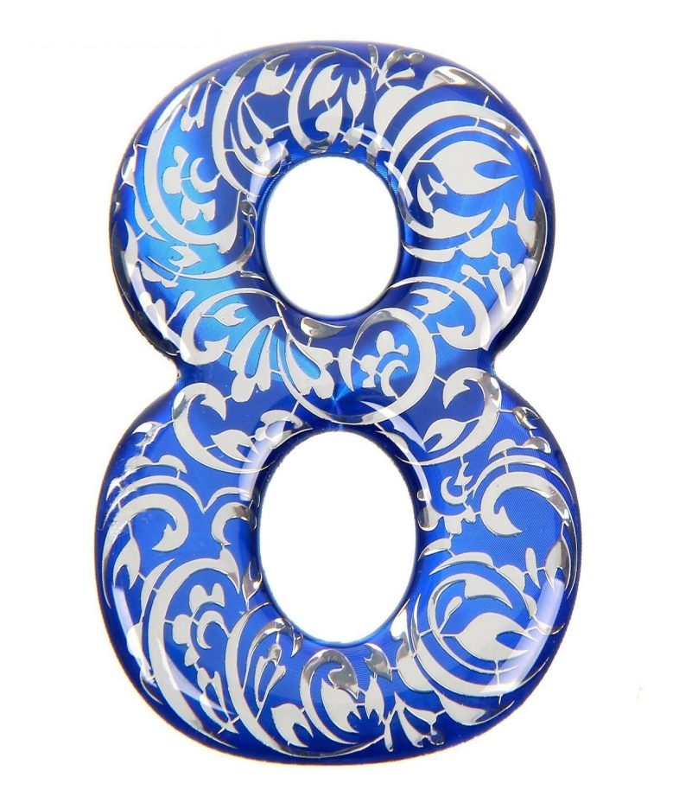
Письмо цифры
Два кольца, но без конца,
Посередине нет гвоздя.
Если я перевернусь,
То совсем не изменюсь.
Ну, какая цифра я?
Notes:
Запиши эту цифру в тетрадь.

Slide 4
Игра «набери число»
8
6 | 3 | 2
5 | 7 | 1
3 | 5 | 4
4 | 3 | 4
Notes:
Теперь нам надо помочь Винни-Пуху.
- В каждой строке найди два числа, при сложении которых получается число 8.

Slide 5
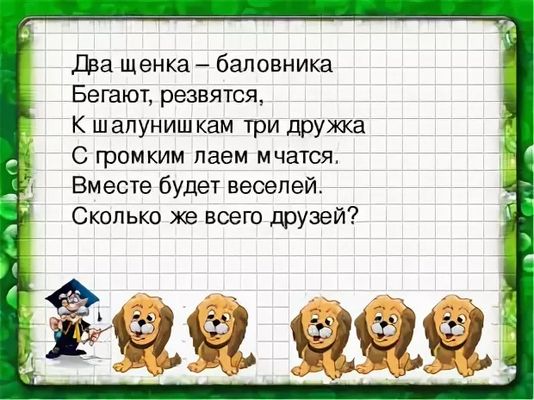
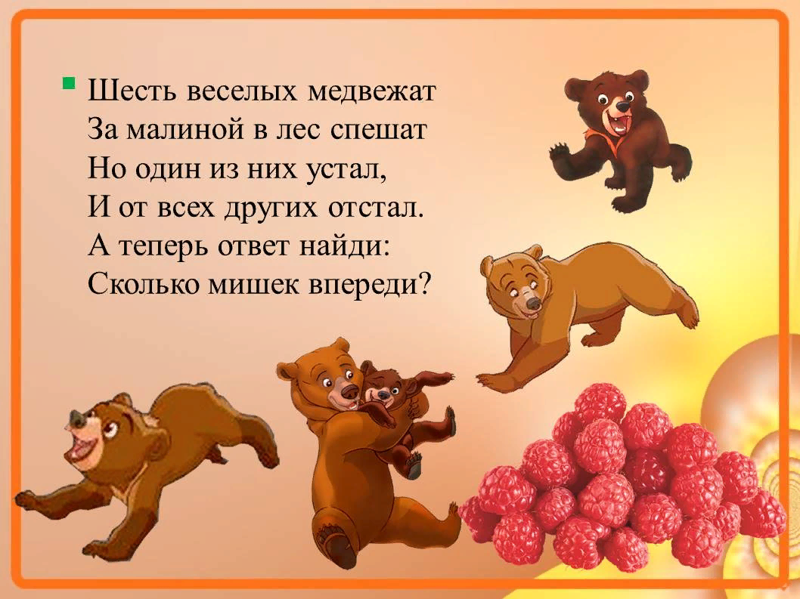
Веселые задачки
Notes:
- В следующем задании тебе надо устно решить задачу, а ответ показать на числовом веере.

Slide 6

Физминутка
Один, два, три,
А за ними, посмотри –
Идут четыре, пять, и шесть –
Их нам надо быстро счесть.
Дальше будет семь и восемь.
К ним и девять мы подбросим.
Единицу лишь прибавим –
И десяток вмиг составим.
Notes:
Выполняет упражнения для снятия напряжения с пальцев рук

Slide 7

Презентация-тренажер
А теперь посмотри на экран и послушай, как это можно сделать по-другому, и не с помощью палочек, а с помощью квадратов.
https://yadi.sk/i/DR8479UwslE2Pg
Notes:
Далее идет объяснение нового материала на компьютере

Slide 8


МОЛОДЕЦ!

